Slide 1
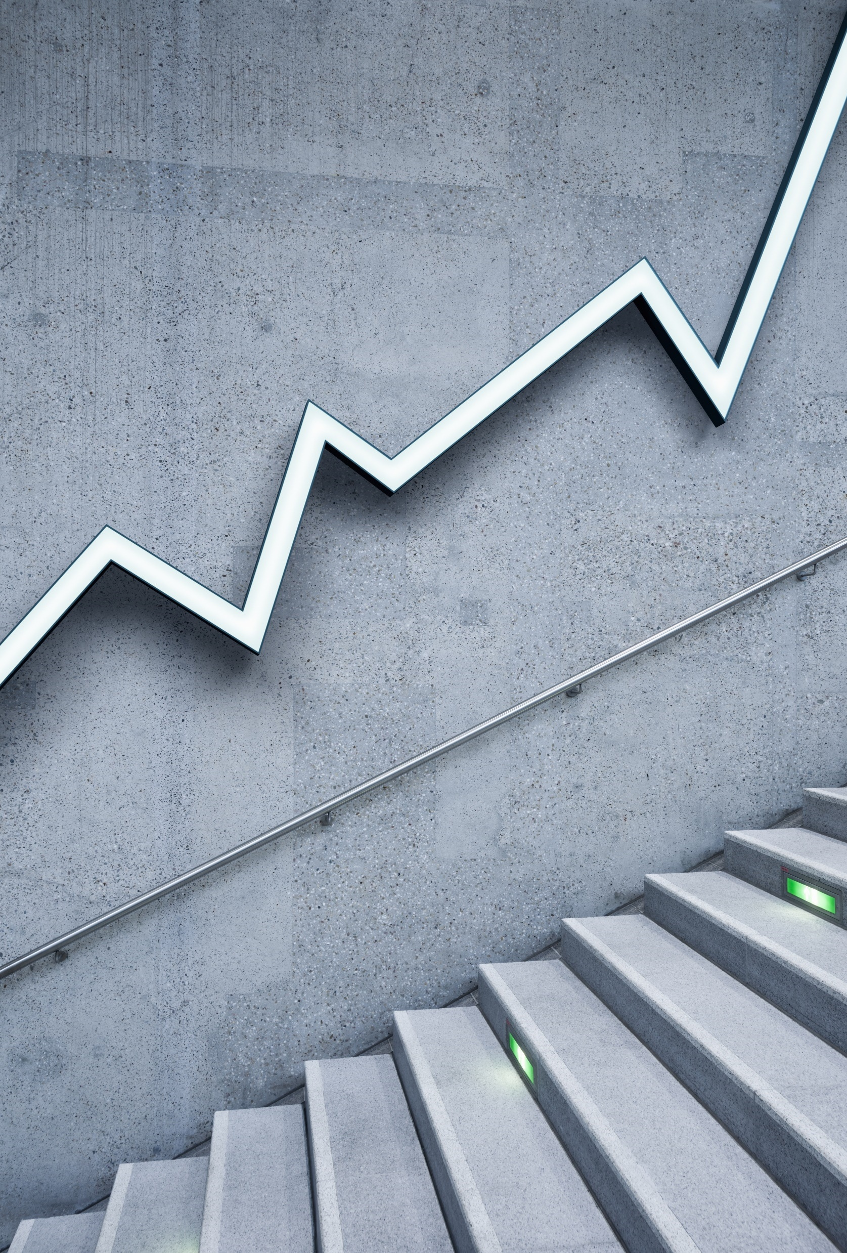

Projekt Daten-visualisierung
Projekt: „Globales Glück“
Stefan Ronacher

Slide 2
Die Aufgabenstellung sagt: „welchen Einfluss die einzelnen Faktoren auf die Glücklichkeit der Bewohner haben. Finde außerdem heraus, ob es einen Zusammenhang zwischen verschiedenen Faktoren gibt.“ Deshalb hier Grafiken die das Verhältnis zur Glücklichkeit zeigen.

Slide 3
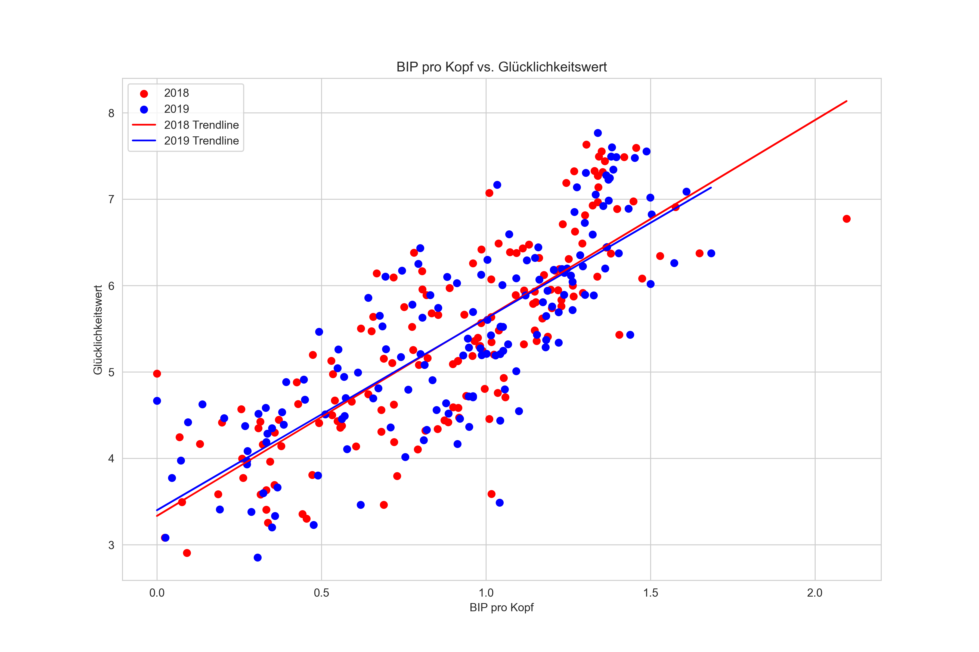
Scatterplot 1
Man sieht, die Trendlines überschneiden sich, und es gibt wenig Streuung der Werte.
Es gibt ein gewisses Verhältnis zwischen BPI pro Kopf und Glücklichkeitswert.

Slide 4
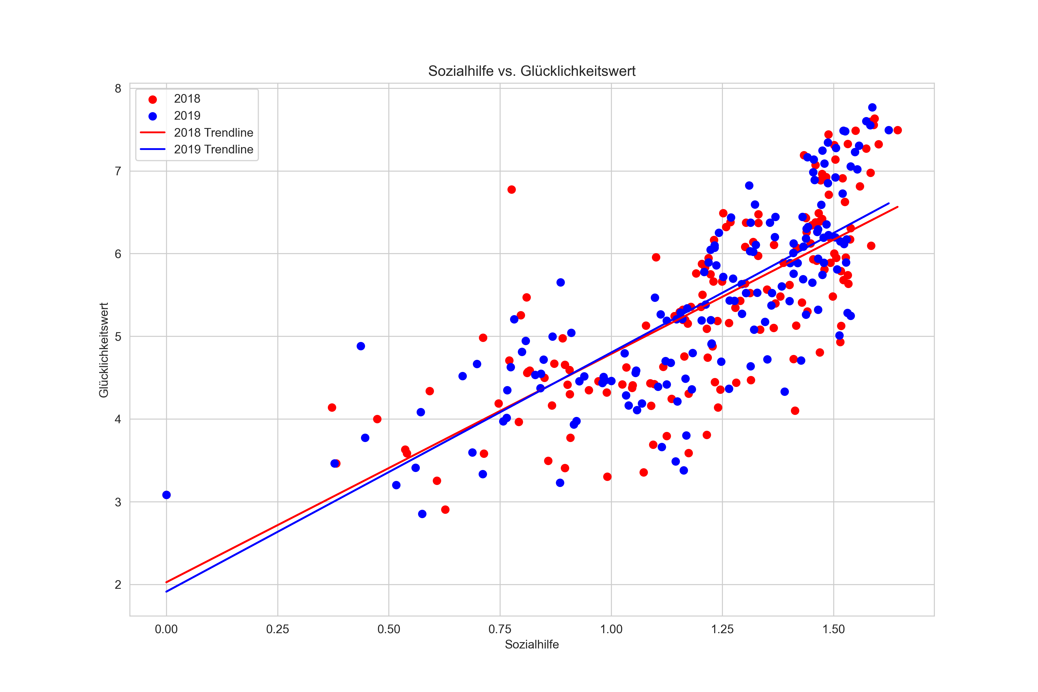
Scatterplot 2
Man sieht, die Trendlines überschneiden sich. Die Werte für die Jahre sind ähnlich, in der selben Wolke.
Es gibt ein gewisses Verhältnis zwischen Sozailhilfe und Glücklichkeitswert.
Ausser ein paar Ausreissern ist alles ziemlich Nahe der trendline.
In der Nähe der Null ist fast nichts zu finden. Es gibt also keine kleinen Werte für Sozialhilfe und Glücklichkeitswerte.

Slide 5
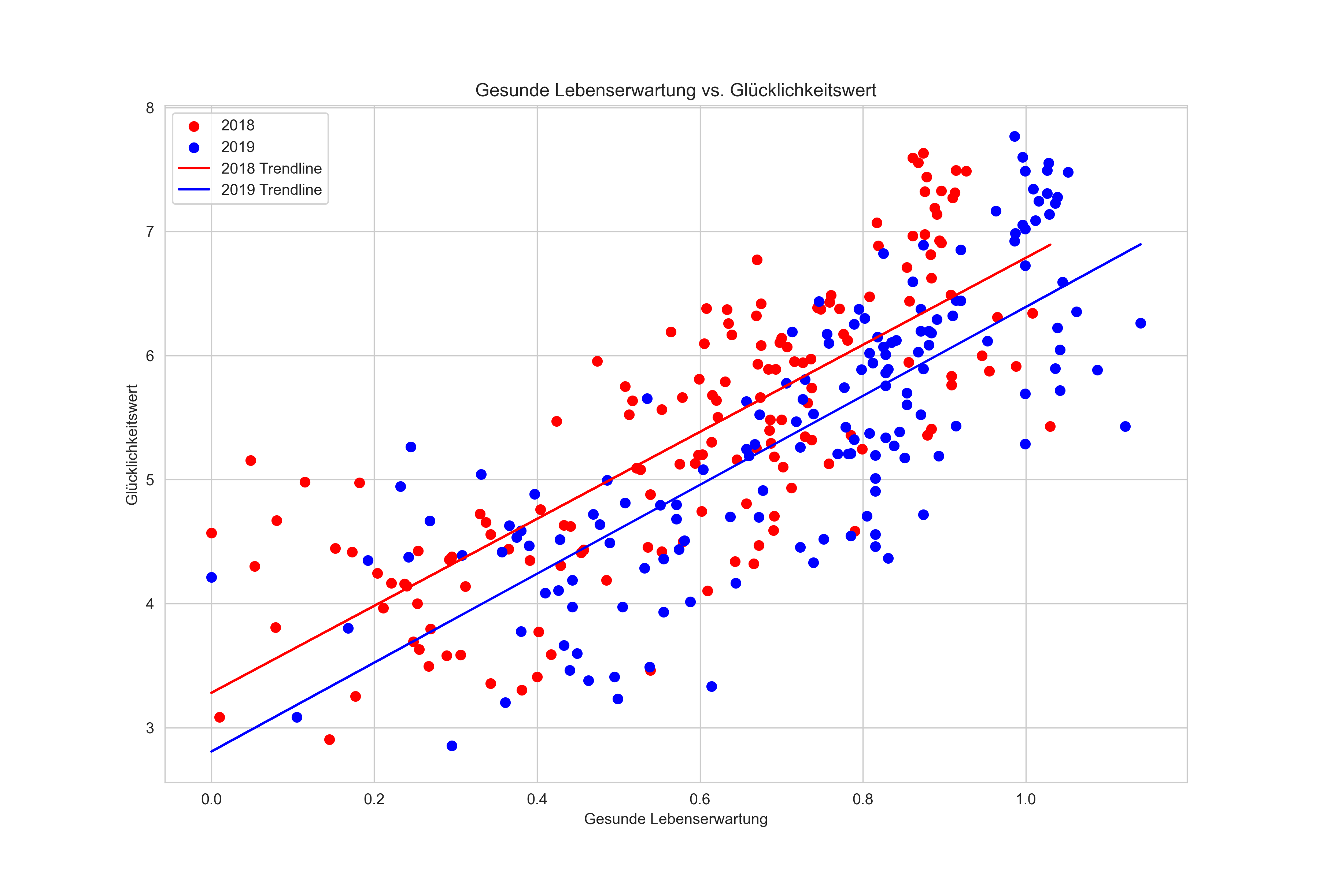
Scatterplot 3
Man sieht, die Trendlines sind paralell. Der Glücklichkeitswert von 2018 ist im Schnitt höher als der von 2019.
Es gibt ein gewisses Verhältnis zwischen Lebenserwartung und Glücklichkeitswert.

Slide 6
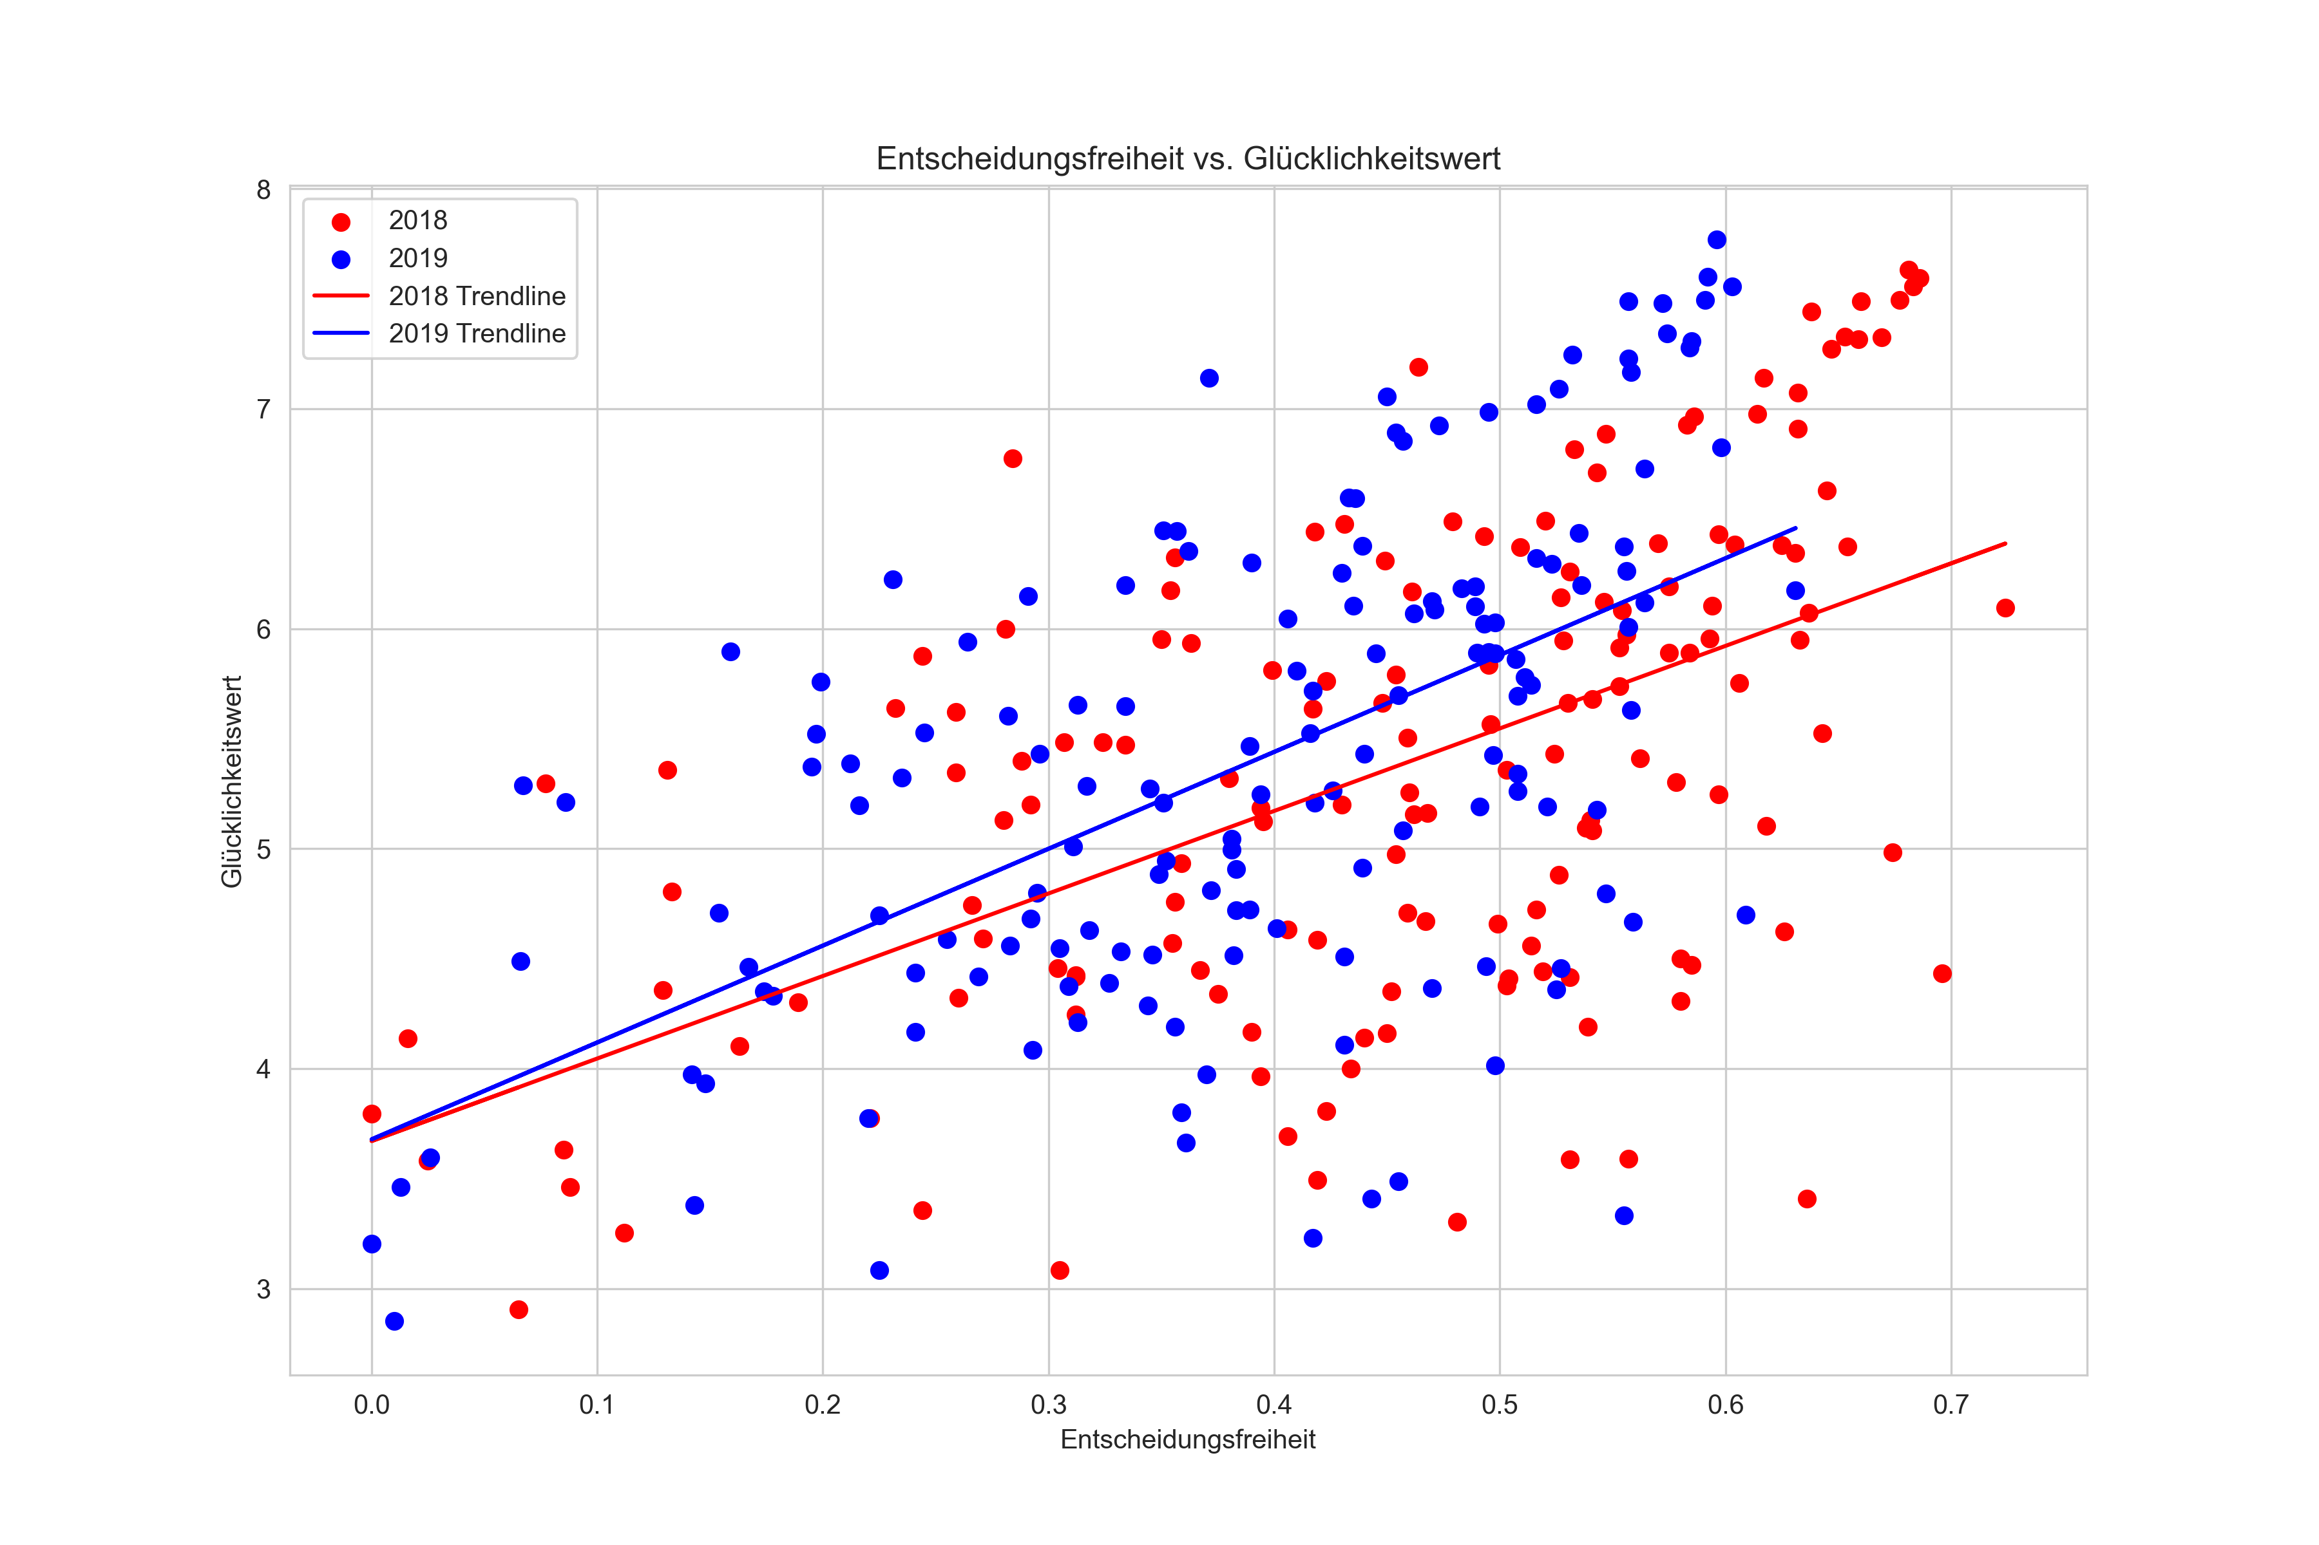
Scatterplot 4
Die Trendlines spalten sich. Für die höheren Werte sind die Werte verschieden. Man sieht, dass die Werte im Scatter hoch streuen.
Es gibt kein grosses Verhältnis zwischen Entscheidungsfreiheit und Glücklichkeitswert.

Slide 7
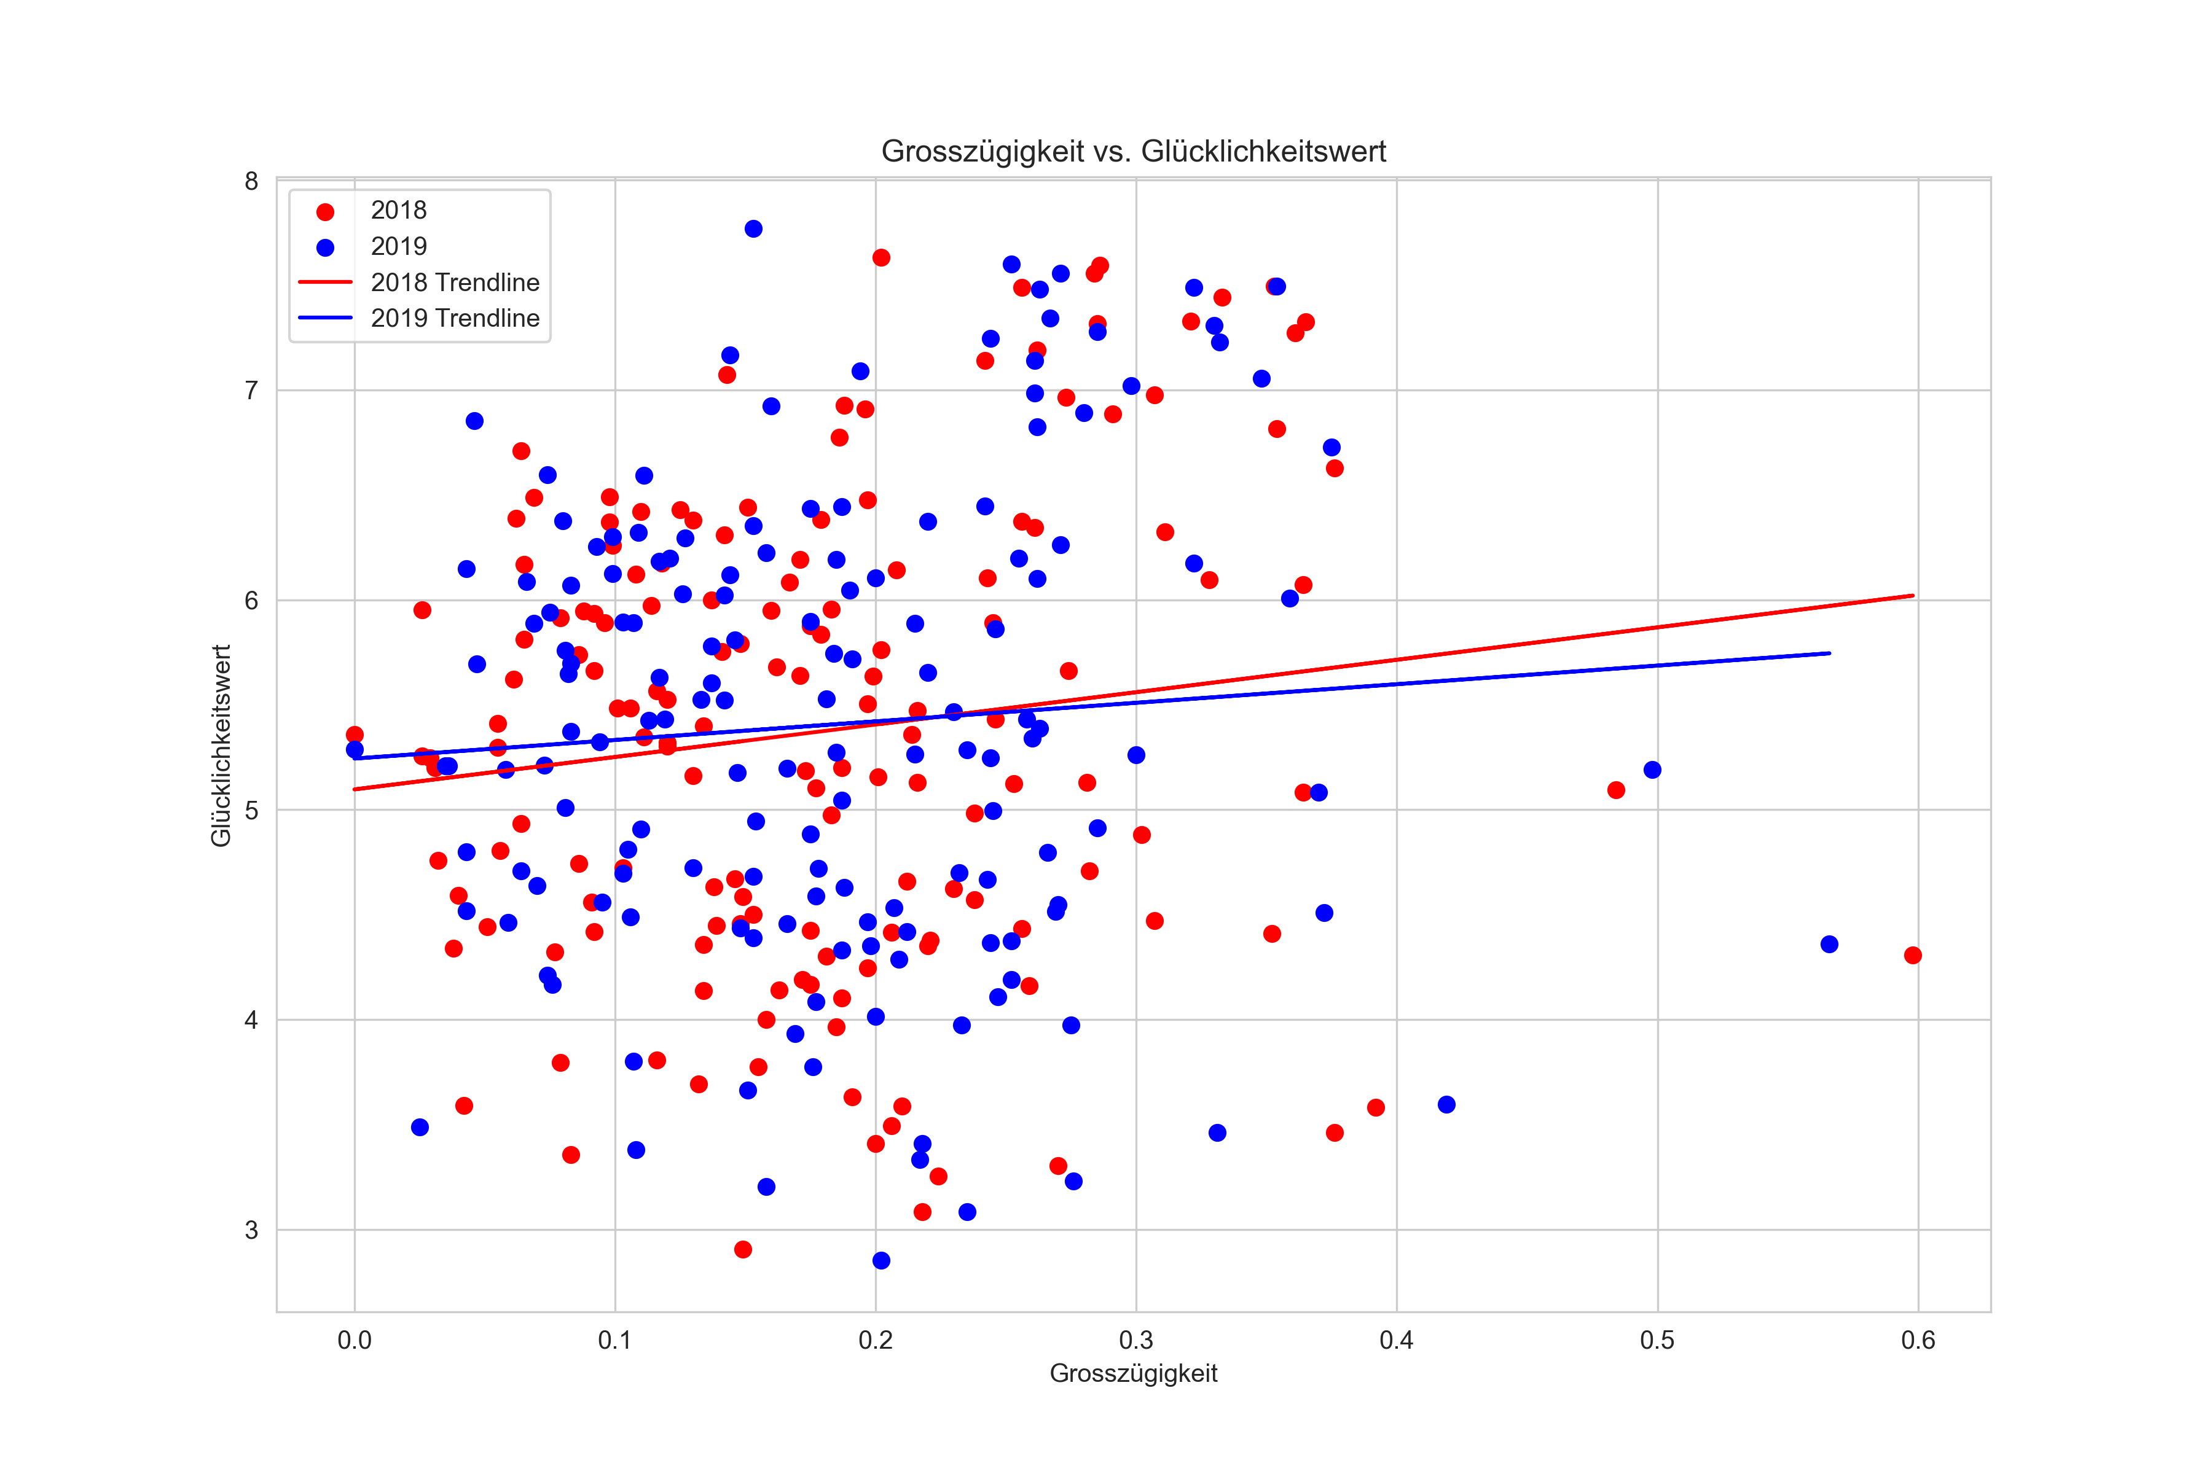
Scatterplot 5
Die Trendlines überkreuzen sich. Für die höheren/tieferen Grosszügigkeiten sind die Werte verschieden. Man sieht, dass die Werte im Scatter hoch streuen.
Es gibt kein grosses Verhältnis zwischen Entscheidungsfreiheit und Glücklichkeitswert.
Es gibt keine grossen Werte für die Grosszügigkeiten, ausser ein paar Ausreissern.

Slide 8
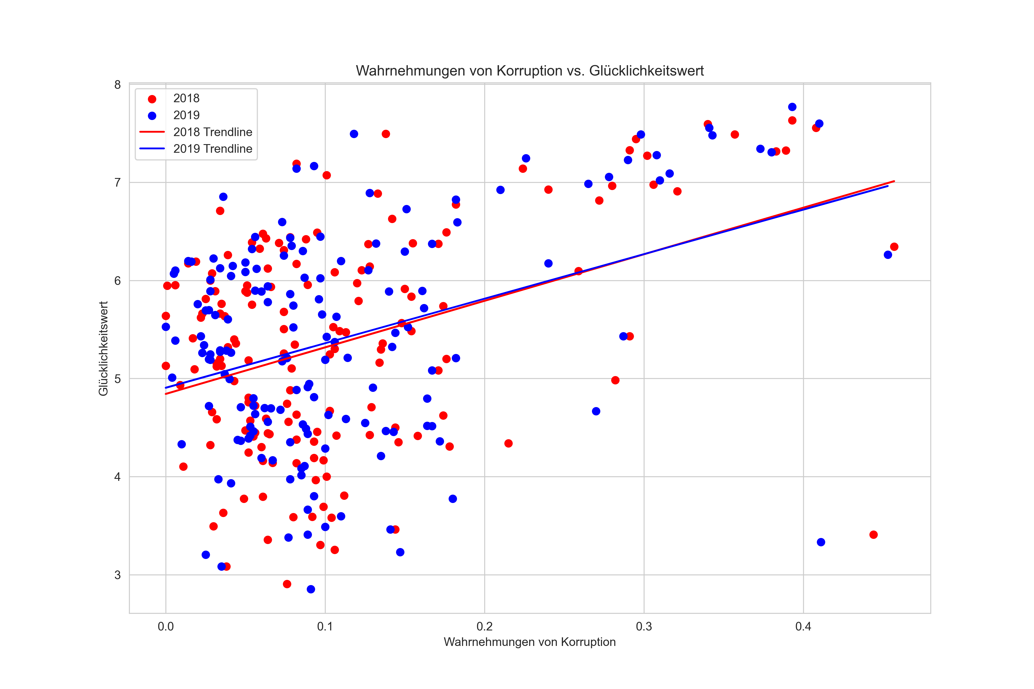
Scatterplot 6
Die Trendlines sind fast gleich.. Man sieht, dass die Werte im Scatter hoch streuen.
Es gibt kein grosses Verhältnis zwischen Wahrnehmungen und Glücklichkeitswert.
Es gibt relativ wenig Werte von Wahrnehmungen die hoch sind. Die Werte sind zum Grossteil auf der linken Seite des Graphen verteilt.
Es gibt keine grossen Werte für die Wahrnehmung von Korruption, ausser ein paar Ausreissern.

Slide 9
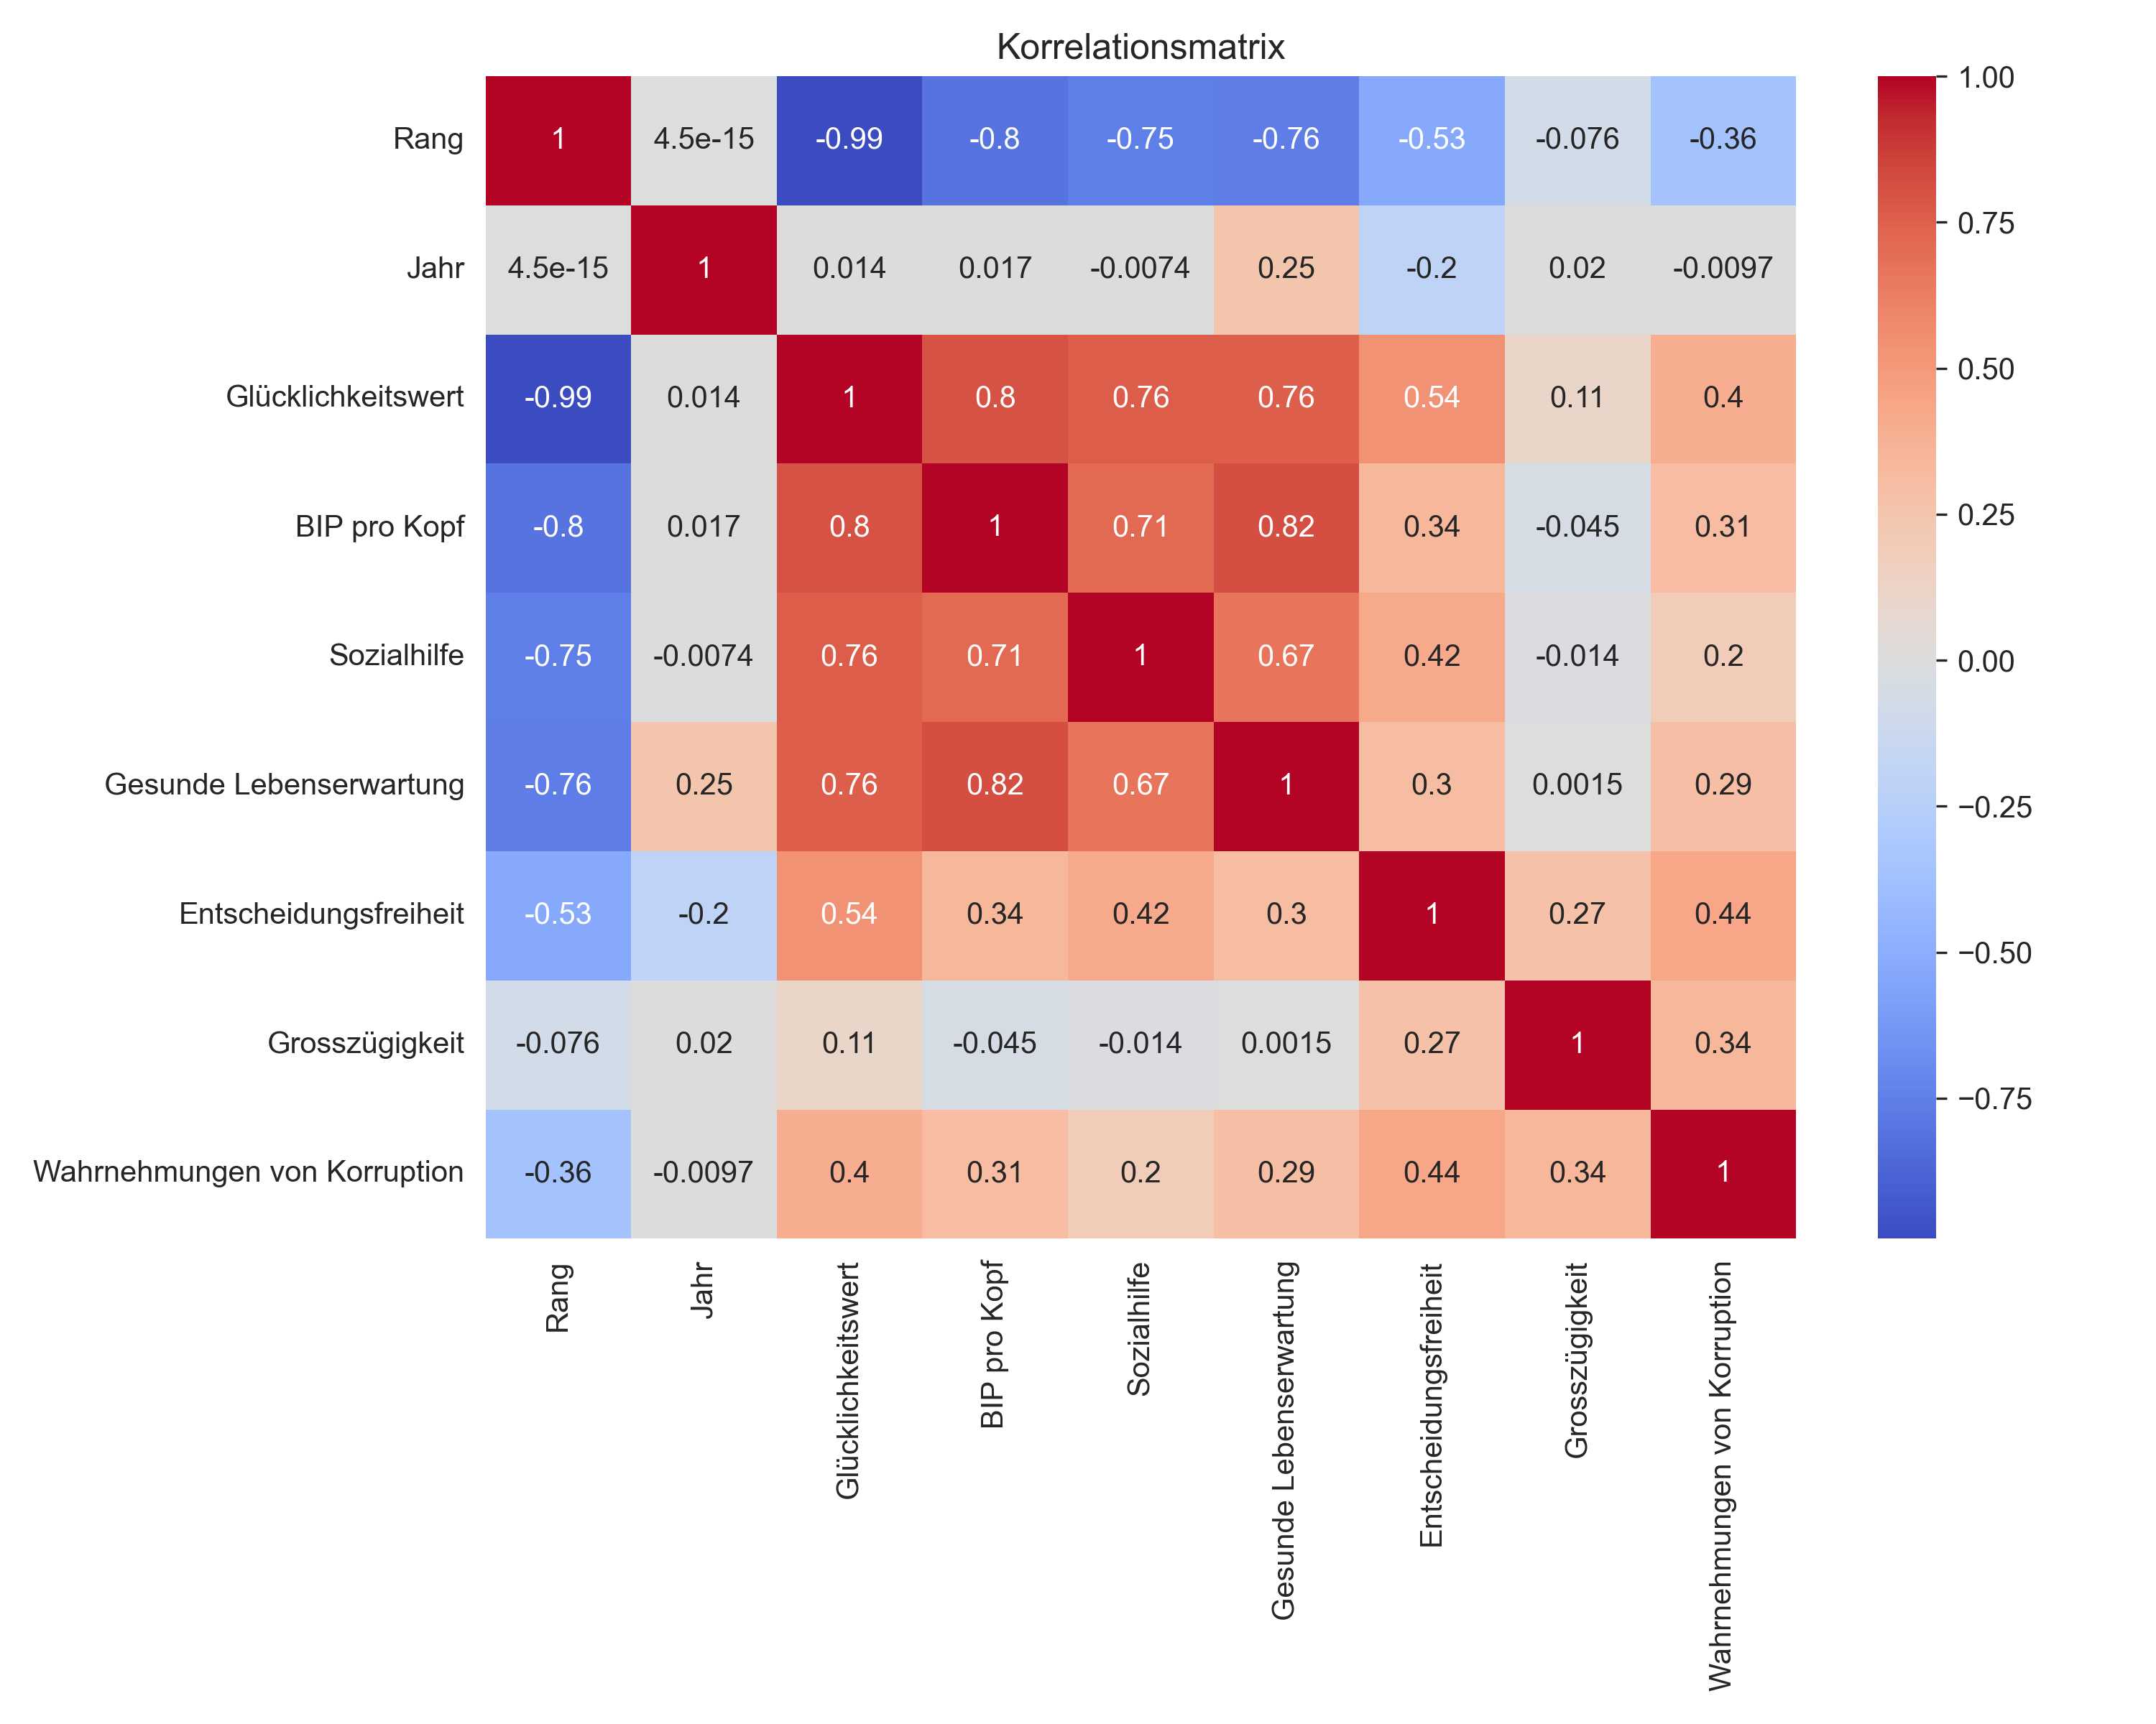
Korrelationsmatrix
Hier sieht man, dass die Scatterplot Grafiken mit der Korrelationsmatrix übereinstimmen.
Rang korreliert stark im Minus mit Glücklichkeit, das ist logisch, um so höher der Rank, desto niedriger der Score.
Man sieht, dass das Jahr nicht stark mit den anderen Faktoren korreliert.
Man sieht eine innere Matrix mit hohen Werten, also korrelieren Glücklichkeit, BIP pro Kopf, Sozialhilfe und Lebenserwartung gegenseitig stark.

Slide 10
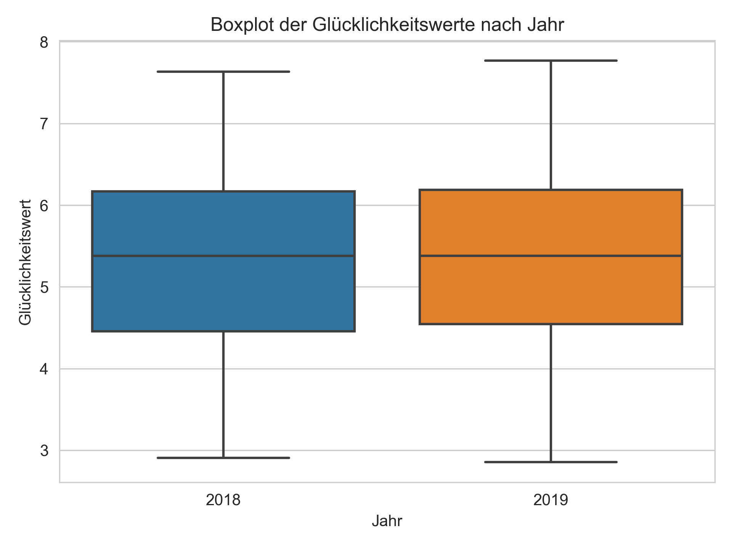
Boxplot
Hier sieht man, dass die Glücklichkeitswerte für beide Jahre sehr ähnlich sind.
Der Median ist praktisch gleich, der untere Quartil ist ein wenig höher bei 2019.

Slide 11
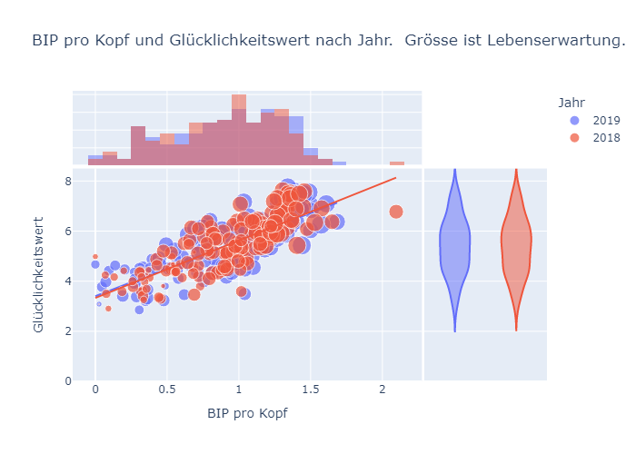
Kombiplot
Für geringe Werte in Glücklichkeit und BIP pro Kopf sind die Werte der Lebenserwartung auch tief. Das klingt auch logisch, bei mehr Glücklichkeit und mehr BIP pro Kopf steigt die Lebenserwartung.
Bei dem Barplot und bei dem Violinplot sieht man eine gewisse Normalverteilung.
Beim Barplot sieht man eine rechtssteile Kurve. Die Werte fallen also stark bei 1.5 und höher.

Slide 12
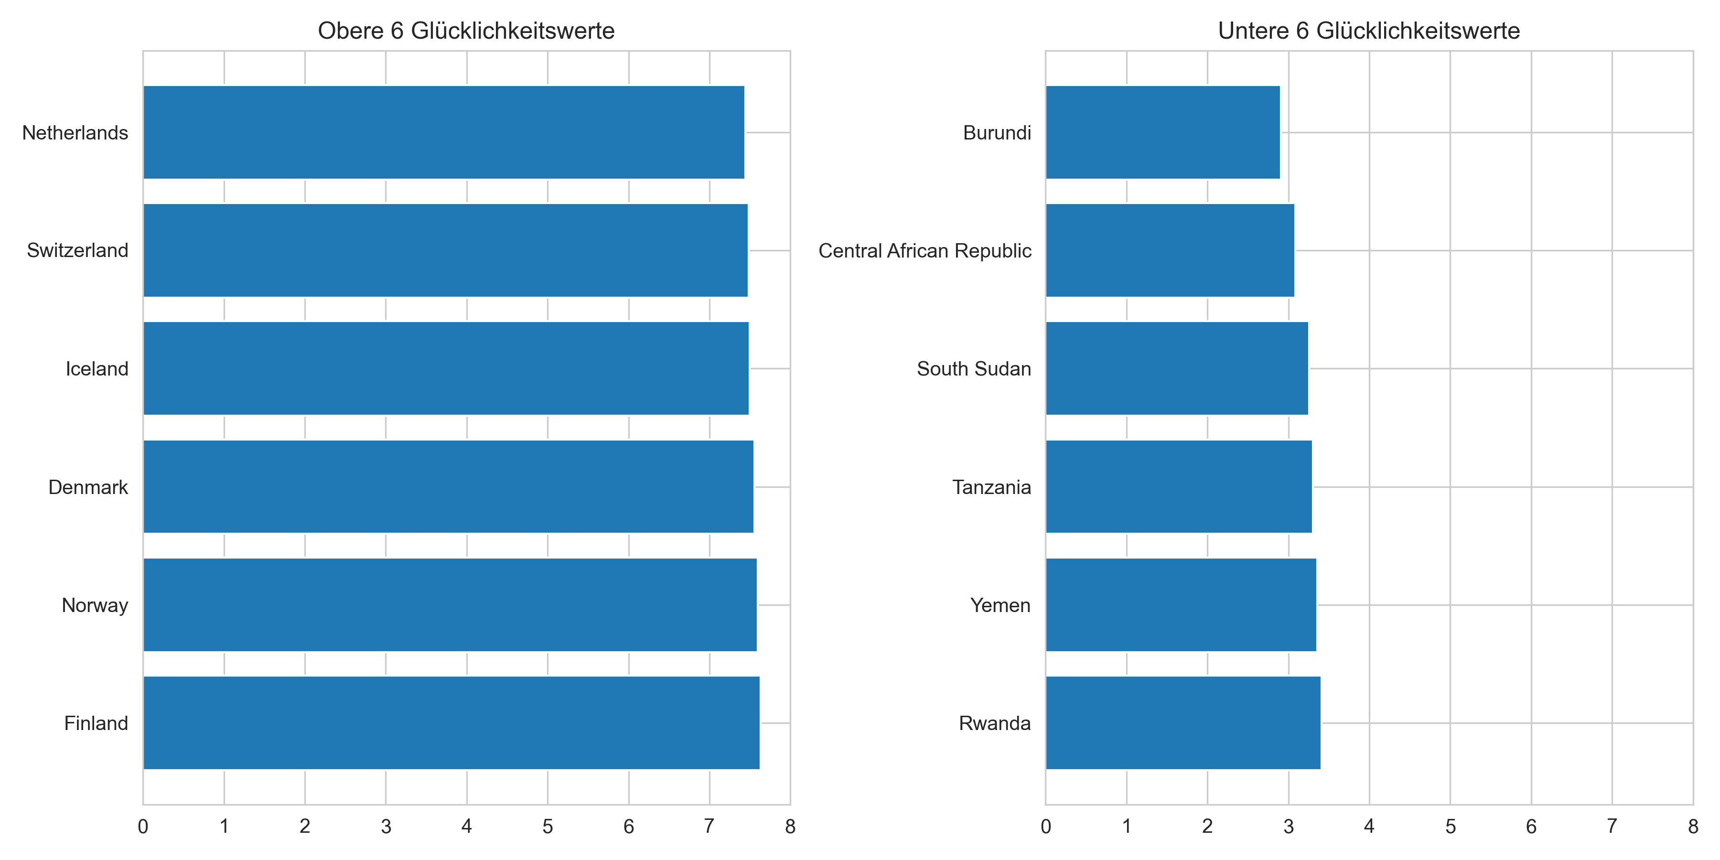
Barplots
Hier die Graphen für die höchsten und tiefsten Glücklichkeitswerte.
Da spielen sich die Werte zwischen 2.853 und 7.769 ab.
Die Graphen sind so gemacht, weil es keine Übersicht für alle Länder wegen der Anzahl gibt.

Slide 13
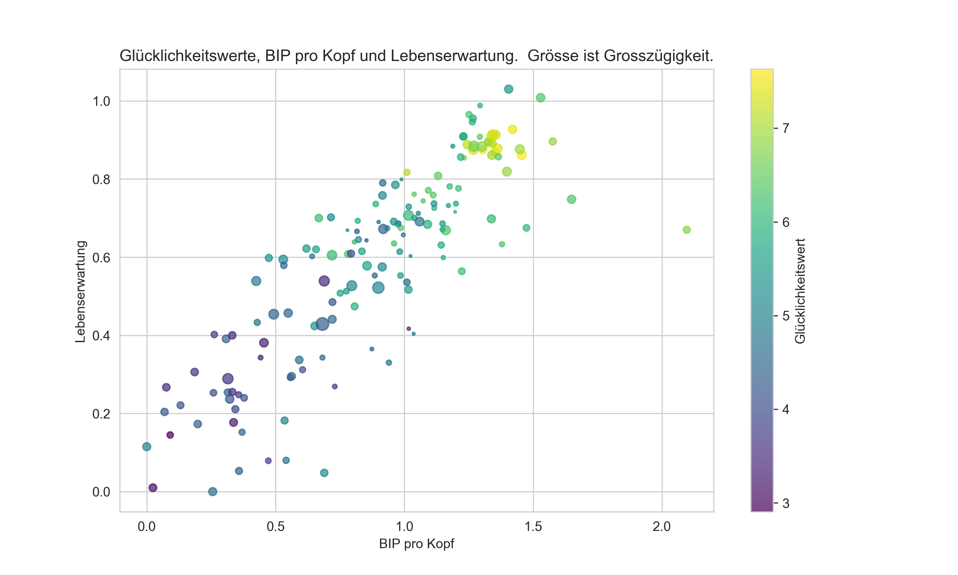
Bubbleplot 1
Die grösseren Werte von BIP pro Kopf und Lebenserwartung haben höhere Grosszügigkeit und höheren Glücklichkeitswert.

Slide 14
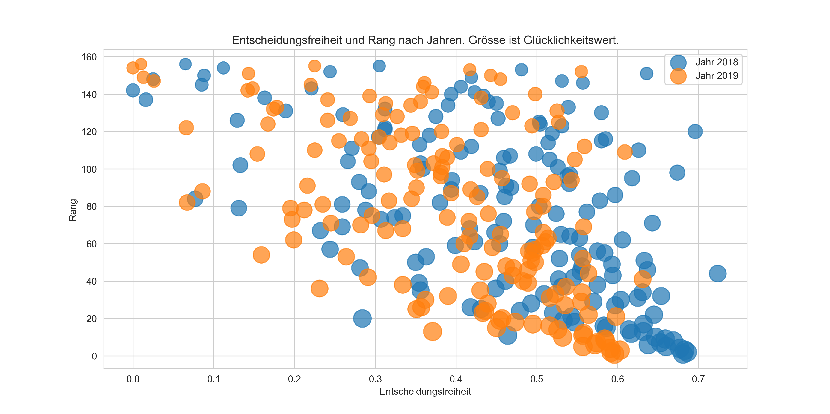
Bubbleplot 2
Die grösseren Werte von Entscheidungsfreiheit und tieferem Rang haben höheren Glücklichkeitswert.
Niedriger Rang hat höhere Entschidungsfreiheit.
Die Jahreswerte überschneiden sich, sind also recht ähnlich.

Slide 15
Interactive Plots
Die Plots warden im Py-Charm gezeigt.
Für die “leeren Länder” gibt es keine Info im Datensatz.

Slide 16
Animierter Plot
Der Plot wird in Windows gezeigt.
Bei hohen BIP pro Kopf, Sozialhilfe und Lebenserwartungen sind hohe Glücklichkeitswerte zu sehen.
Man sieht durch den 3d-Effekt, dass die hellen Dots im oberen Teil sind. Die dunkleren sind unten zu finden.

